Slide 1


Наша Батьківщина –
Україна
Автор: Пугачова Юлія Михайлівна, вчитель початкових класів

Slide 2
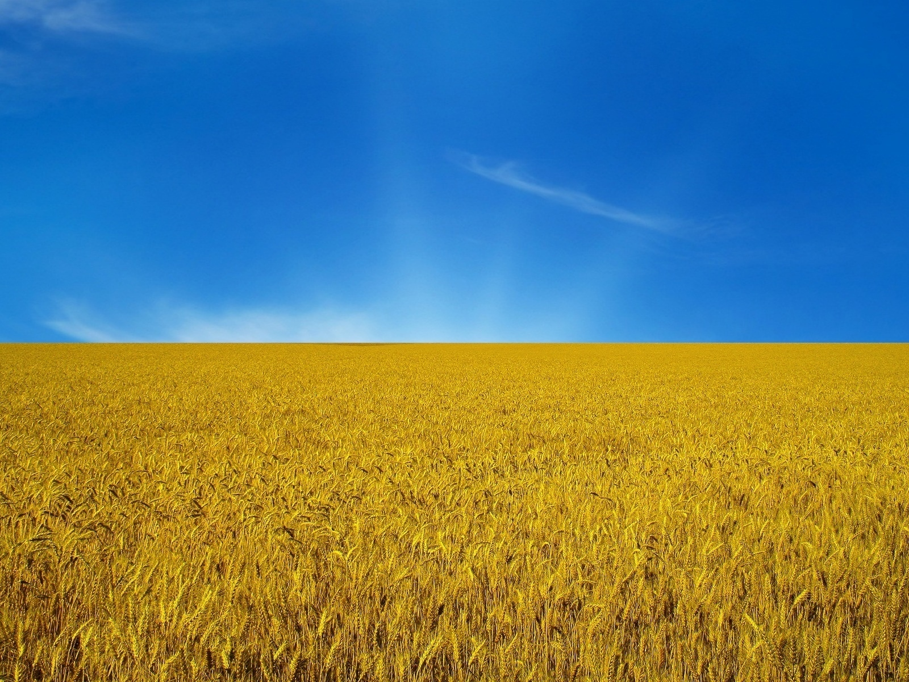
У всіх людей одна святиня ,
Куди не глянь ,де не спитай ,
Рідніша їм своя пустиня ,
Аніж земний в чужині край .
Їм красить все їх рідний край.
Нема без кореня рослини ,
А нас , людей, без Батьківщини.

Slide 3

Сторінка
«Наукова»

Slide 4
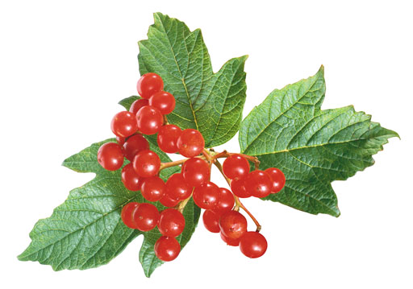

Територія України розташована в Південно – Східній Європі
Кількість населення України становить приблизно 48 мільйонів людей .
Наша держава займає територію в 603,7 тисячі квадратних кілометрів.
Протяжність державного кордону України становить 7 590км,із них на морські кордони припадає 1 959 км.
Нашими найближчими сусідами є росіяни,білоруси, поляки,болгари,чехи, словаки,румуни, молдавани.

Slide 5
Україна – це держава. Вона має свою Конституцію – Основний Закон,тобто правила за якими живуть українці. Її прийнято Верховною Радою України
28 червня 1991 року.
24 серпня 1991 року прийнято Акт проголошення незалежності України.
Україна є суверенною , незалежною, демократичною, соціальною , правовою державою.

Slide 6
Сторінка
«Державні
символи»

Slide 7
4. Людина ,яка належить до певної держави, підпорядковується законам,перебуває під її захистом.
5. Столиця України.
6. Найголовніша пісня України.
7. Один із державних символів.
1. Хто автор слів Гімну України?
3. Знак ,що символізує міць держави.
2. Край де народились і живете?
 |  |  | 1.
2.
 |  | 3.
4.
 |  | 5.
 | 6.
 |  | 7.
Ч | У | Б | И | Н | С | Ь | К | И | Й
Б | А | Т | Ь | К | І | В | Щ | И | Н | А
Г | Е | Р | Б
Г | Р | О | М | А | Д | Я | Н | И | Н
К | И | Ї | В
Г | І | М | Н
П | Р | А | П | О | Р

Slide 8
Сторінка
«НАРОДНА
СКАРБНИЧКА»

Slide 9
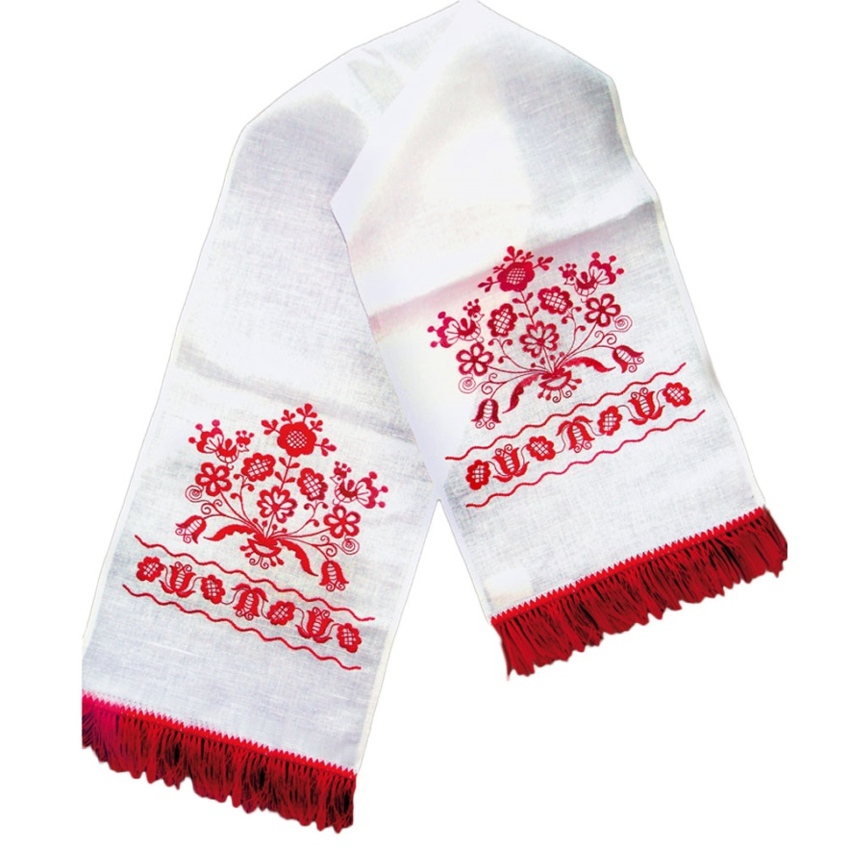

Народні символи

Slide 10
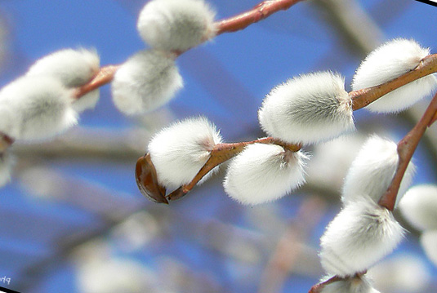
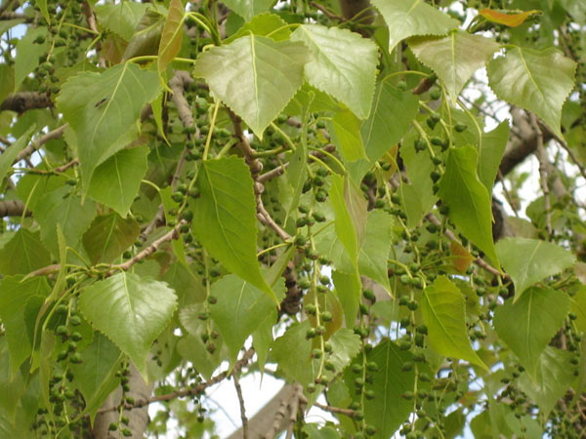
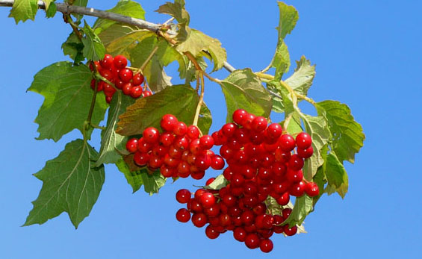
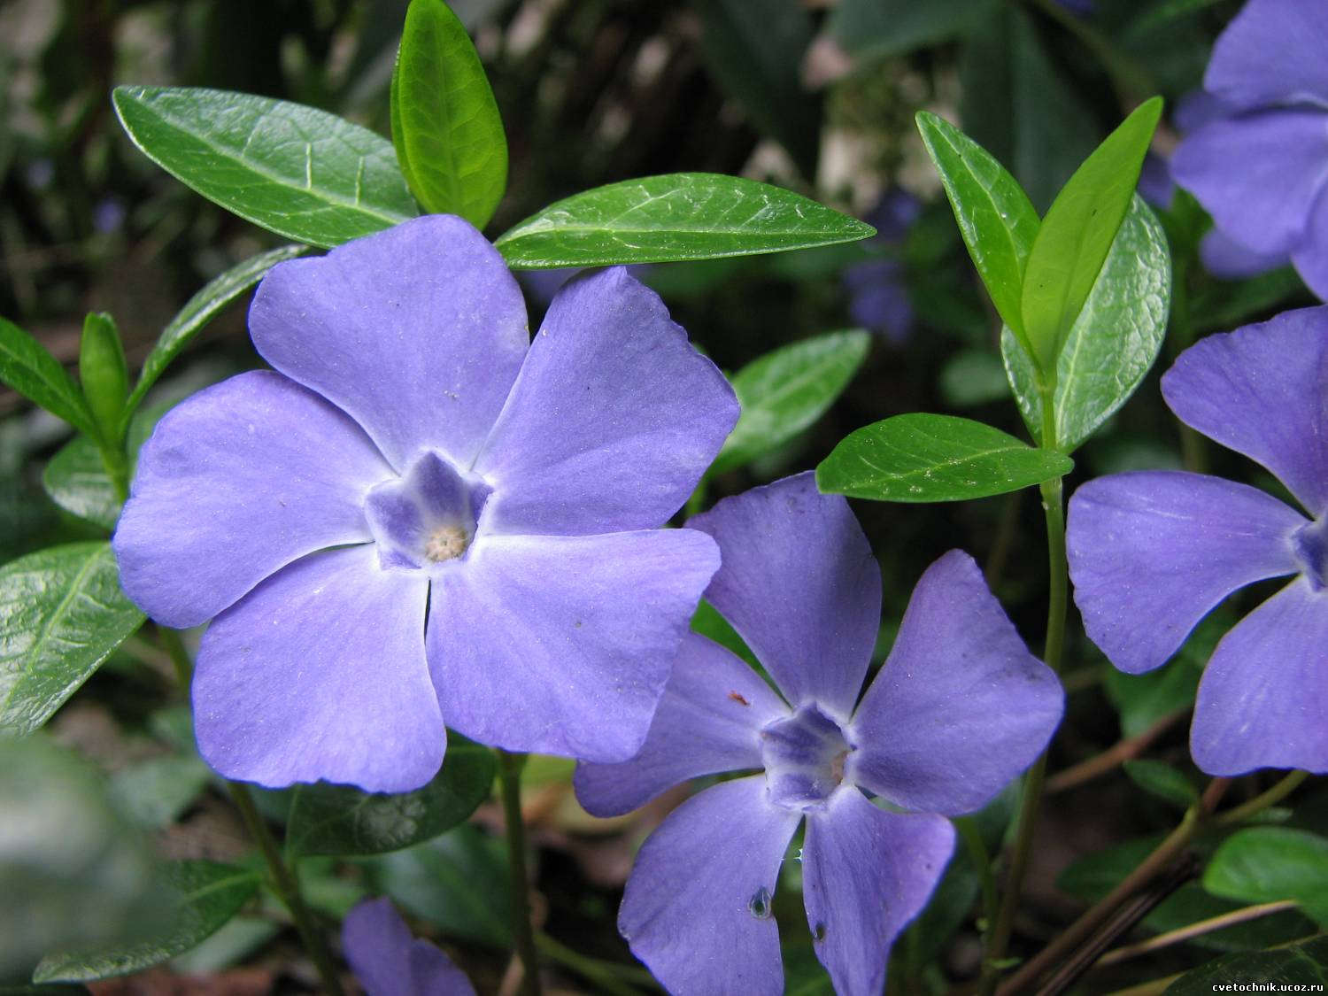
Рослини - символи

Slide 11
З’єднай частини прислів’їв
Батьківщина - мати ,
як соловей без пісні.
Людина без Вітчизни ,
рідна сторона.
Всюди добре ,
життя віддай.
Кожному мила ,
а вдома найкраще.
За рідний край,
умій за неї постояти .

Slide 12
Сторінка «Розумників»
Карпати, Кримські
Тараса Григоровича
Шевченка
Говерла (2061 м)
Чорне та Азовське
День Конституції
Дніпро
Блакить небес і
стигле золото ланів
Конституція
Українська
Петро Порошенко

Slide 13
Сторінка
«Здорові діти
для країни»

Slide 14
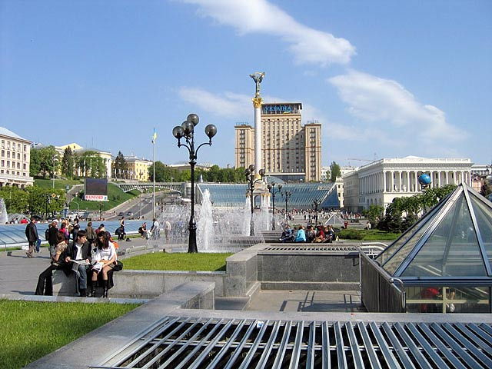
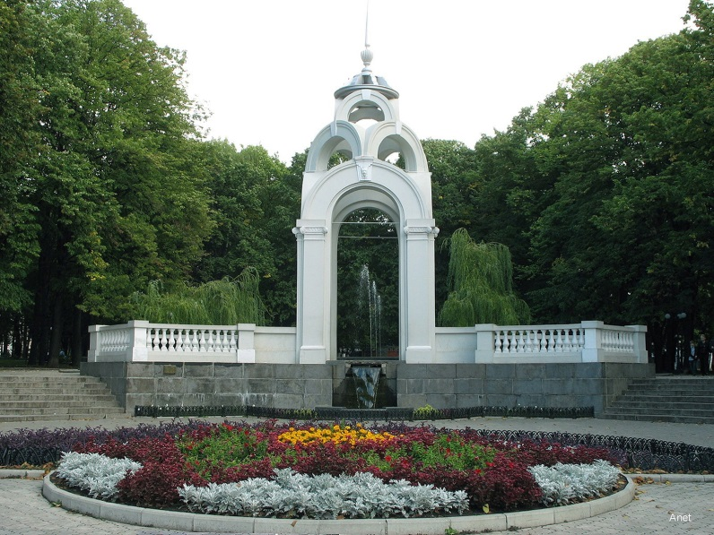
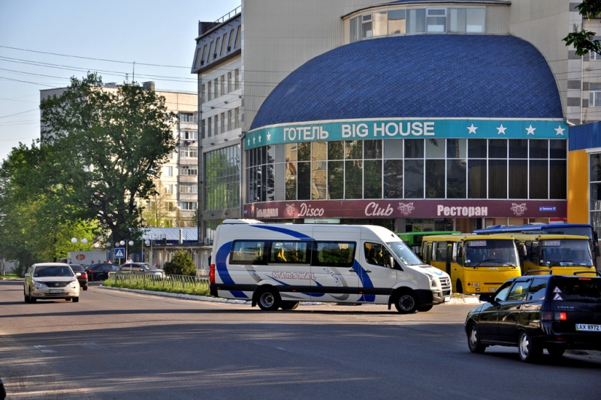
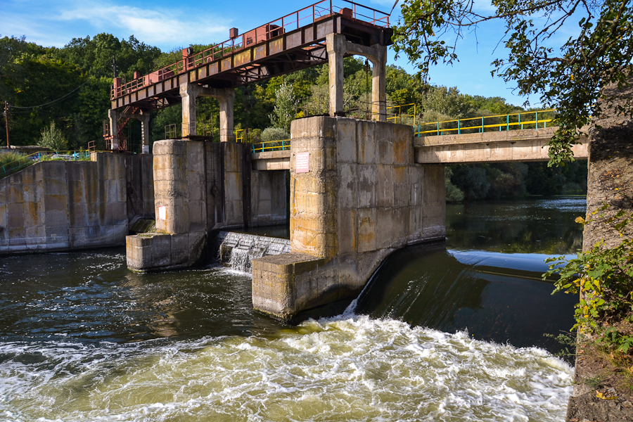
Сторінка «Міста нашої держави»
Київ
Харків
Есхар
Чугуїв

Slide 15
Сторінка
«Літеретурна»

Slide 16
Сторінка
«Цікавинки про Україну»

Slide 17
Сторінка
«Підсумкова»

Slide 18
Молодці!

